Slide 1

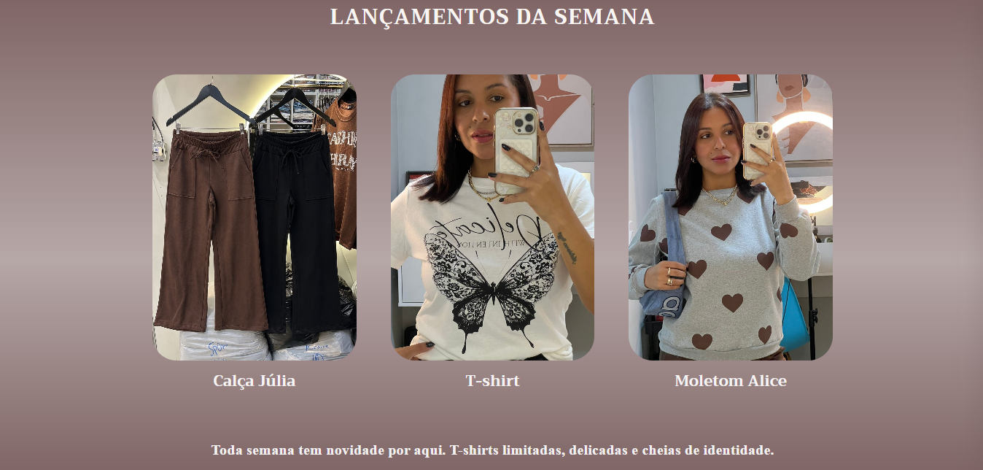

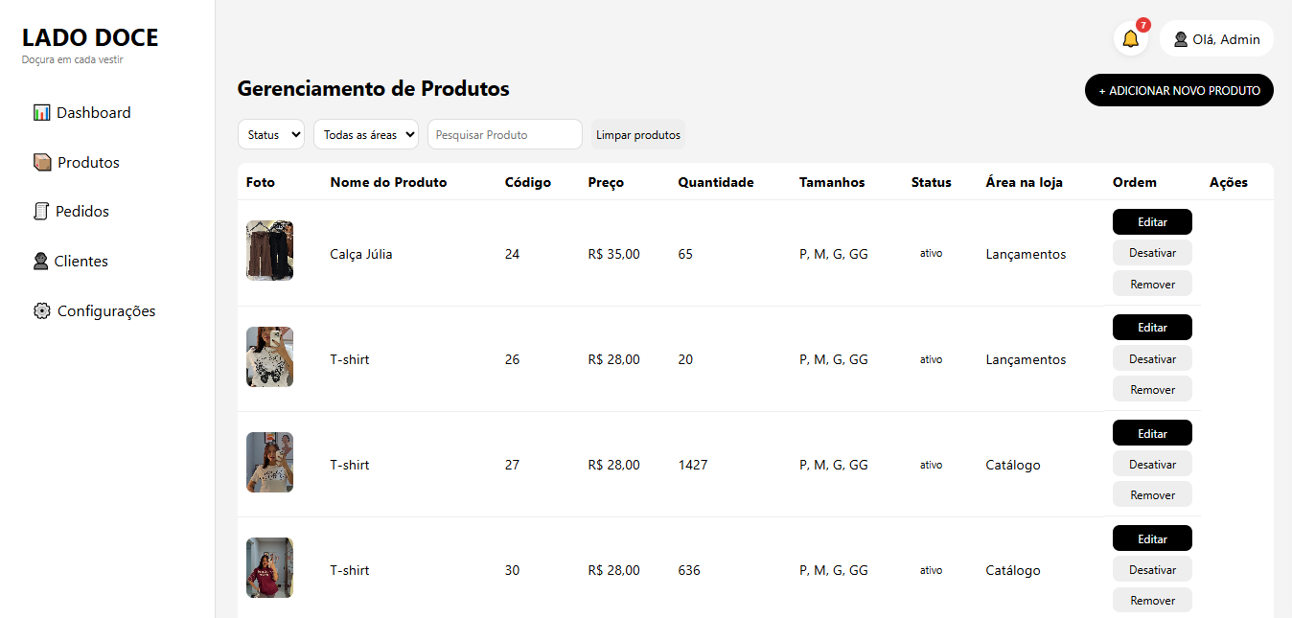
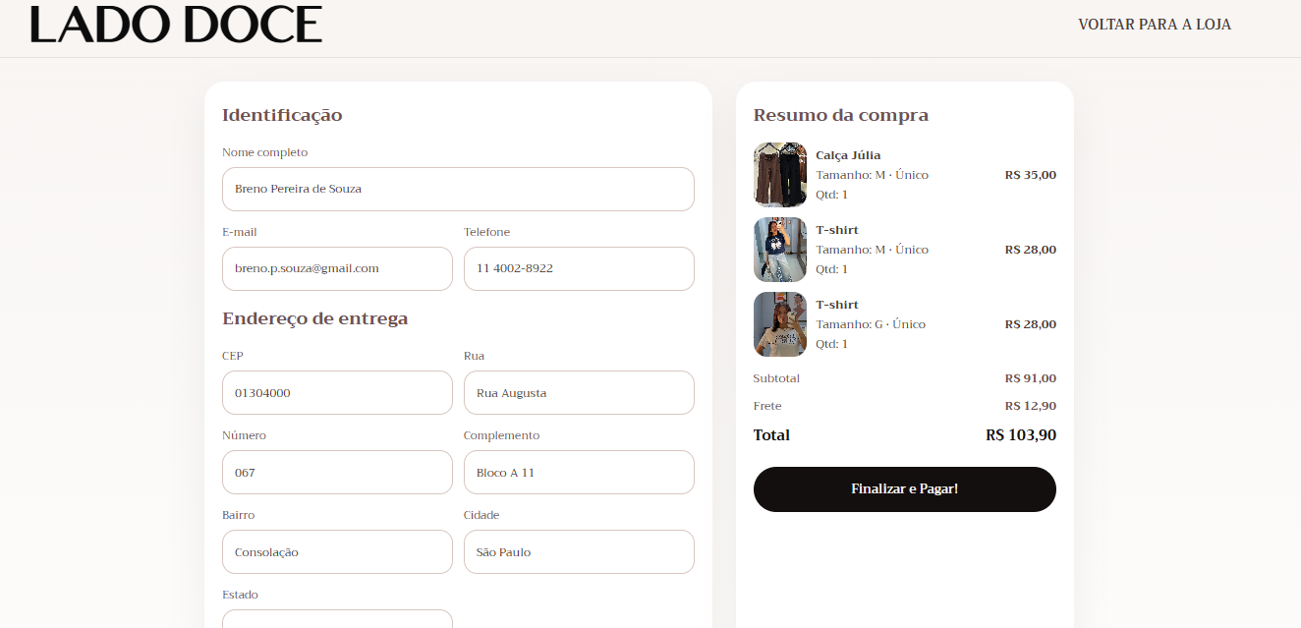
PROJETO DE EXTENSÃO EM CRIAÇÃO DE SISTEMAS
Breno Souza - 3025106713 / Carlos Daniel - 3025200264 / Guilherme Gorri - 3025106026
Matheus Landim - 3025106105 / Monique Barros - 3025106709 / Vitor Ferreira - 3025107104
CURSO: ANÁLISE E DESENVOLVIMENTO DE SISTEMAS
OBJETIVO DO PROJETO
Desenvolver um sistema web de e-commerce publicado em nuvem para a loja da marca de roupas Lado Doce, atendendo a uma demanda real de virtualização das vendas da loja. Contemplando os requisitos mínimos de uma loja virtual, com catálogo de produtos, checkout com cálculo de frete, pagamento integrado via Mercado Pago, além de área do cliente e painel administrativo completo.
COMUNIDADE IMPACTADA
A empreendedora Jéssica Gabriela, fundadora da marca Lado Doce, e sua equipe passam a contar com uma gestão digital de produtos e pedidos, reduzindo processos manuais e aumentando a eficiência operacional. Além disso, lojistas e revendedores de diferentes regiões do Brasil podem consultar o catálogo online de forma prática e acessível. Os clientes finais também são beneficiados, tendo acesso a compras online com cálculo de frete, pagamento seguro e acompanhamento de pedidos.
DIAGNÓSTICO
A loja Lado Doce, é uma marca de T-shirts fundada oficialmente em 2020, mas já atuava com esse nome antes de 2016, sempre realizou suas vendas exclusivamente por meio de atendimento presencial no Brás(SP), e por meio de canais informais, como WhatsApp, mas sempre teve um grande público no Instagram com quase 80k de seguidores. Em resumo não havia nenhum sistema digital de cadastro de produtos, controle de pedidos ou processamento de pagamentos online, limitando o alcance da marca e aumentando a carga operacional sobre a empreendedora.
Foto 2: Lançamentos da Semana
PROPOSTA DE MELHORIA
Entrega de um sistema web fullstack em produção: Frontend em HTML/CSS/JS com animações GSAP, Backend em Python/FastAPI conectado ao Supabase. Integração com Mercado Pago (cartão e boleto), cálculo de frete por UF, envio de e-mails via Brevo/Google, e painel admin com dashboard de vendas, controle de estoque por tamanho e alertas automáticos.
RELATÓRIOS FINAL
Sistema publicado em produção no Render (https://lado-doce.onrender.com). Versionado no GitHub com deploy automático. Funcionalidades entregues: catálogo com lançamentos semanais, sacola, login por email/senha e código via email, checkout com frete automático (ViaCEP + tabela correios), pagamento via Mercado Pago, área do cliente, meus pedidos, painel admin com dashboard, gestão de produtos/pedidos/clientes e upload de imagem via Supabase storage. grupo 6 integrantes - Uninove 2026.
Foto 3:Painel do Administrador.
Foto 4: Tela de Checkout.
Foto 1: Tela Inicial Site Lado Doce.
DADOS DA EMPRESA PARCEIRA DO PROJETO
NOME DA EMPRESA: Lado Doce T-shirts
ENDEREÇO: Rua Hannemann, 352 — São Paulo / SP
CONTATO: (11) 94054-6668 | @ladodocetshirt
SEGMENTO DA ATUAÇÃO: Moda / T-shirts — Fabricação própria
^{1 SÃO PAULO/2026}

